Slide 1
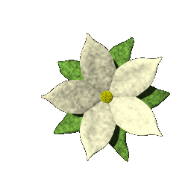


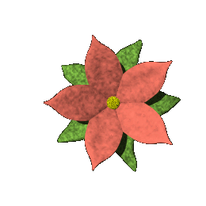

TẬP LÀM VĂN
TRẢ BÀI VĂN VIẾT THƯ
KHỐI 4

Slide 2

1. Nhận xét chung kết quả bài làm của lớp.
2.Hướng dẫn học sinh sửa bài.
2
3. Hướng dẫn học tập những bài văn hay.
3

Slide 3
Nhận xét chung kết quả bài làm của lớp.
Ưu điểm:
Tồn tại:

Slide 4
Thống kê điểm:
Điểm 9: ? bài
Điểm 8: ? bài
Điểm 7: ? bài
Điểm 6: ? bài

Slide 5

Hướng dẫn học sinh sửa bài

Slide 6

HƯỚNG DẪN HỌC SINH SỬA BÀI

Slide 7
Chính tả
Lỗi sai | Sửa lại cho đúng

Slide 8
Dùng từ
Lỗi sai | Sửa lại cho đúng

Slide 9
Câu
Lỗi sai | Sửa lại cho đúng

Slide 10
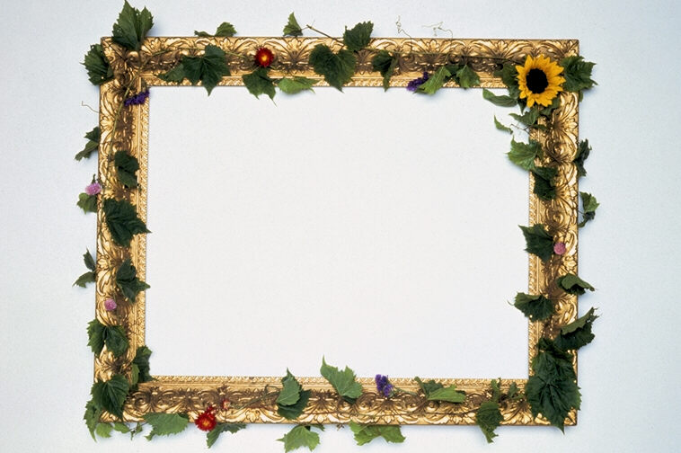

Thứ tư ngày 3 tháng 11 năm 2010
Tập đọc
Tiết 22: Có chí thì nên
Học tập những bài văn hay
Luyện đọc
Tìm hiểu bài
Ai ơi đã quyết thì hành
Đã đan thì lận tròn vành mới thôi!
- nên,
hành
- lận,
keo
Người có chí thì nên
Nhà có nền thì vững.
- cả,
rã
Chớ thấy sóng cả mà rã tay chèo.

Slide 11
Hoạt động 3:
Củng cố

